Slide 1
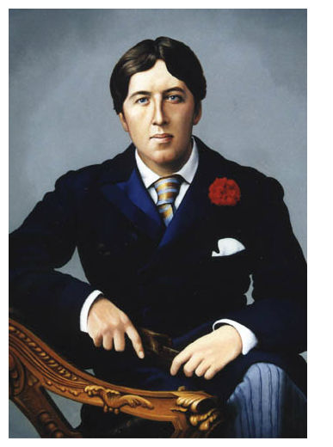
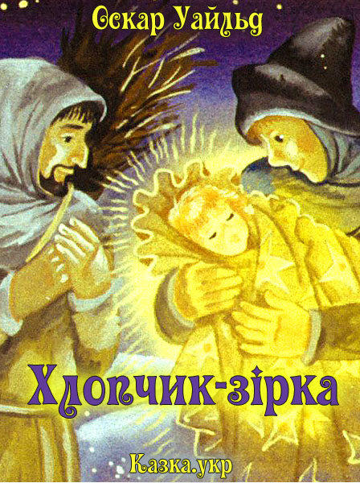

5 клас Оскар Уайльд «Хлопчик – зірка».
Еволюція образу головного героя
Презентацію підготувала вчитель зарубіжної літератури Репинського НВК І-ІІІ ступенів Шебак Магдалина Федорівна

Slide 2
Мета уроку:
навчальна: прослідкувати за еволюцією образу Хлопчика-Зірки, з’ясувати причини зміни поведінки героя;
розвивальна: формувати навички аналізу літературної казки, характеристики образів, вміння розв’язувати проблемні питання, висловлювати свої думки та враження; виховна: виховувати любов до матері як визначної цінності життя, як основи духовної
краси людини.

Slide 3
Анкета письменника
Народився О. Уайльд __ жовтня ___ року в місті ___ у чудовій сім’ї. Його батько, сер Вільям був відомим ______ . Мати вільно володіла багатьма _____ . До ___ років майбутній письменник здобував освіту ____. Потім навчався в _______ Партора. Середню освіту О. Уайльд здобув у _____ коледжі, який закінчив із _____ медаллю. Відзнака дала йому можливість втупити до найпрестижнішого ______ університету.
Ім’я О. Уайльда назавжди увійшло до золотої ________. Уже тоді Уайльд дивував Лондон своїм незвичайним ______(подібним до одягу казкового принца - оксамитова куртка, вишукана краватка й обов’язково _____ ).
У 1891 році вийшла друком збірка письменника « _____________».

Slide 4
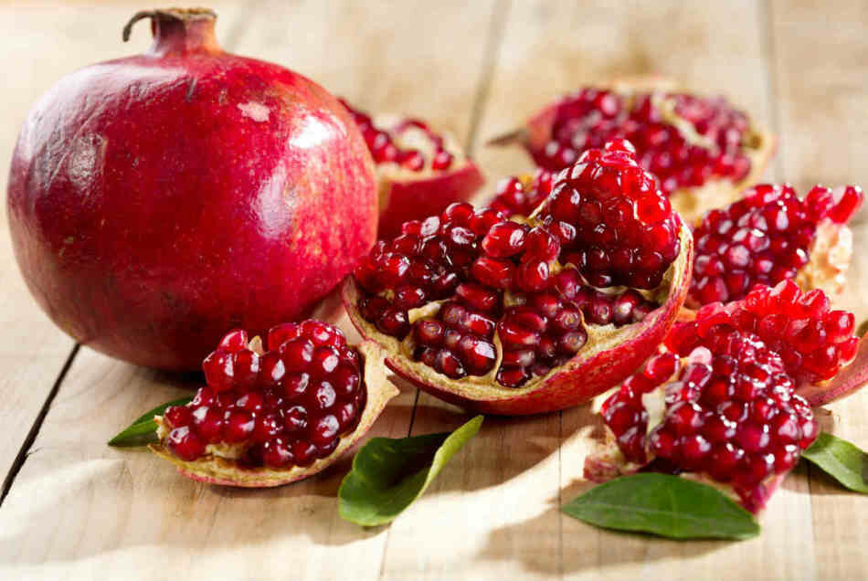
Гранат в Ірландії символ християнської віри: страждання, відродження, воскресіння.

Slide 5
Літературний диктант (закінчити речення)
1.Скарб,який упав з неба, загорнутий у плащ …..
2.Краса обернулася злом для нього, бо він ріс …..
3.Часто його запрошував до себе старий священик і намагався ….
4.Ти такий гидкий ,як жаба, і бридкий, як ……
5.Йому не дозволяли навіть спати в корівниках, побоюючись, що …..
6.Ми продамо цю потвору як раба, його ціною буде ціна …..
7.Чаклун поставив перед хлопцем …..
8. За послугу, яку я тобі зробив, ти відплатив мені…..
9.Я поставився до тебе так, …….
10.Я не гідний цього, бо я зрікся …..

Slide 6
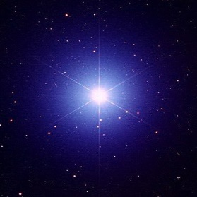
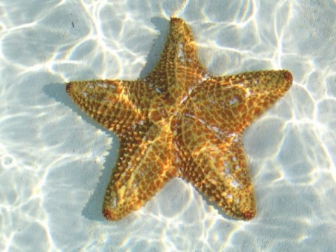
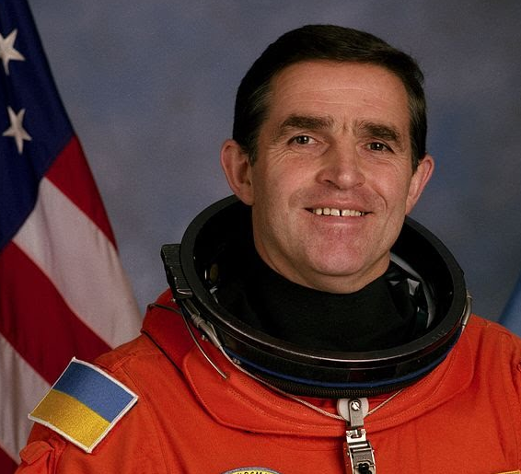
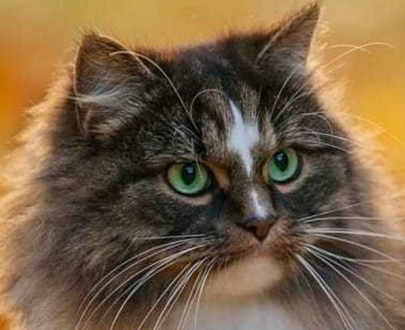
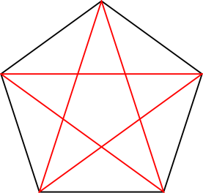
АСОЦІАТИВНИЙ КУЩ Зірка –це:
-небесне тіло ;
-морська зірка;
-видатна людина;
-плями на лобі у тварини;
- геометрична фігура.

Slide 7
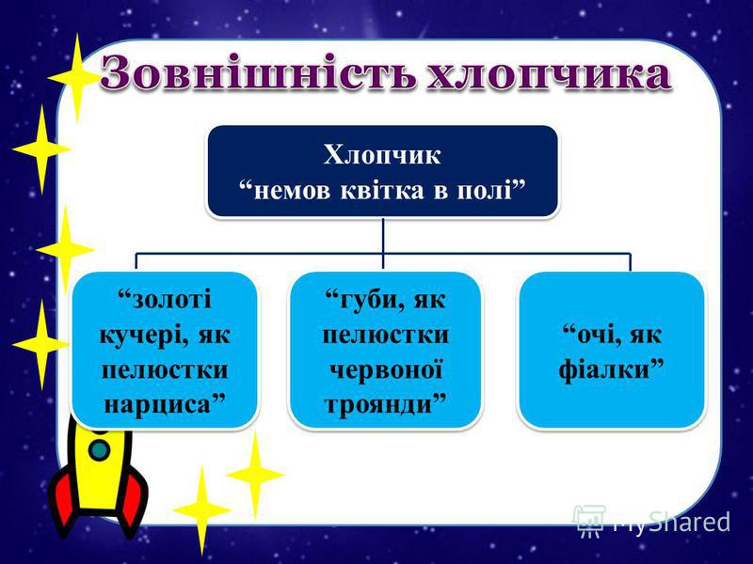
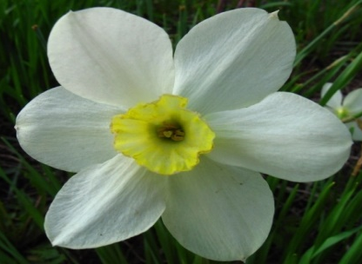
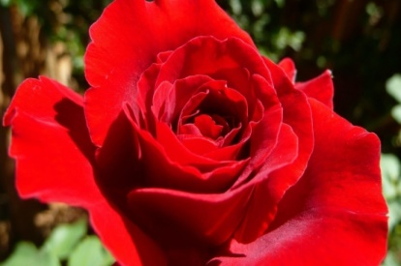
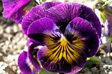

Slide 8
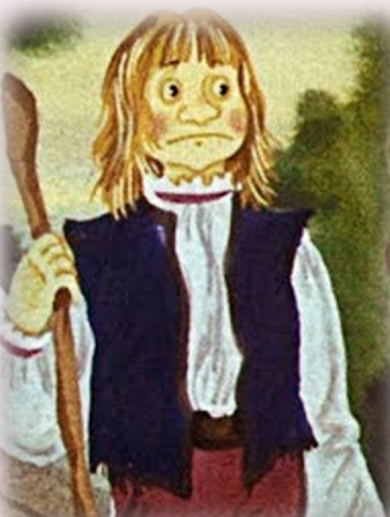
ПОРТРЕТ ХЛОПЧИКА-ЗІРКИ
Його обличчя було як у жаби, а тіло було в лусці, як у гадюки.

Slide 9
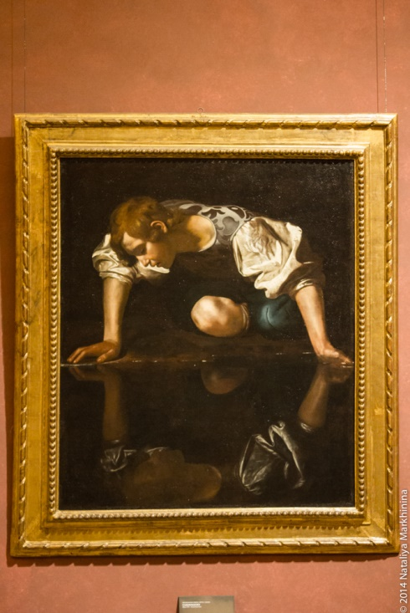
Караваджо «Нарцис» 1596

Slide 10
Прийом «Порушена послідовність»
1. Зустріч із жінкою-жебрачкою.
2. Дроворуби у зимовому лісі.
3. На службі у злого Чаклуна.
4. Допомога прокаженому.
5. З небес упала зірка.
6. Дроворуб забирає до себе Хлопчика-Зірку.
7. Хлопчик-Зірка стає потворним.
8. Зустріч з лісовими мешканцями.
9. Звільнення Зайчика.
10. Хлопчик-Зірка правив недовго.
11. Зустріч з матір'ю і батьком.
12. Хлопчик-Зірка знову гарний.

Slide 11
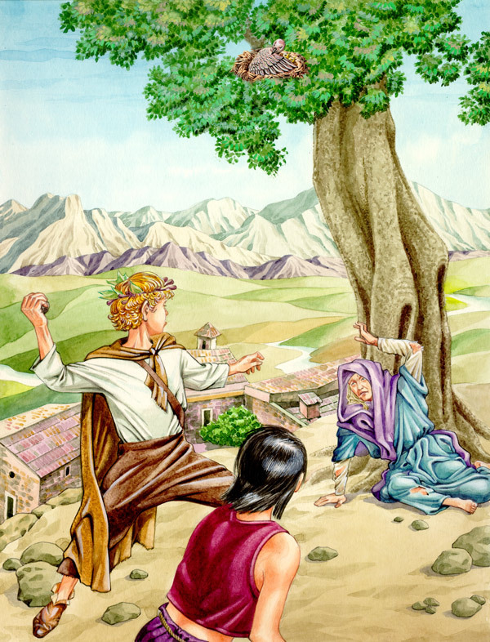
Інсценізація «Зустріч хлопчика з жебрачкою»

Slide 12
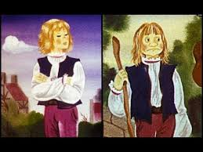
Словникова робота
Еволюція – переоцінка життєвих явищ, своїх дій та вчинків. Зміна особистості на краще.

Slide 13
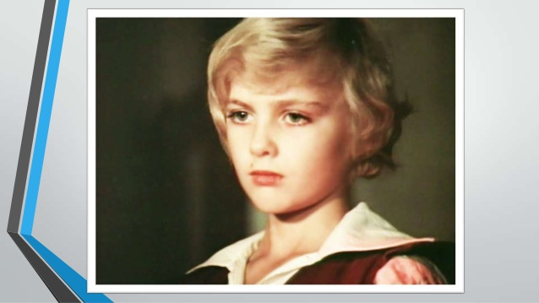
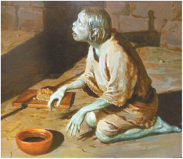
Хлопчик - зірка
Був (до пошуків матері)
Став (під час пошуків матері).

Slide 14
Хлопчик - зірка
Був (до пошуків матері)
-красивий зовні, але з кам'яним серцем;
-егоїст;
- жорстокий, байдужий;
самозакоханий, гордий;
- ображав звірів, дітей, знедолених, матір.
Став (під час пошуків матері).
-відчувати провину, просив вибачення, став чуйним до чужої біди;
прогнав лихого Чаклуна;
- Дроворубові послав багато подарунків, а їхніх дітей усіляко вшановував;
- не терпів коли хтось грубо ставився до звірів чи птахів; навчав любові, доброті й милосердю , бідним давав
хліб та одяг;
- панував мир і достаток.

Slide 15
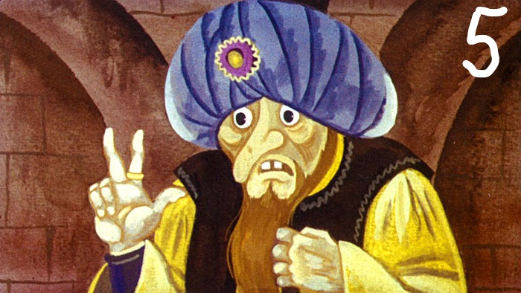
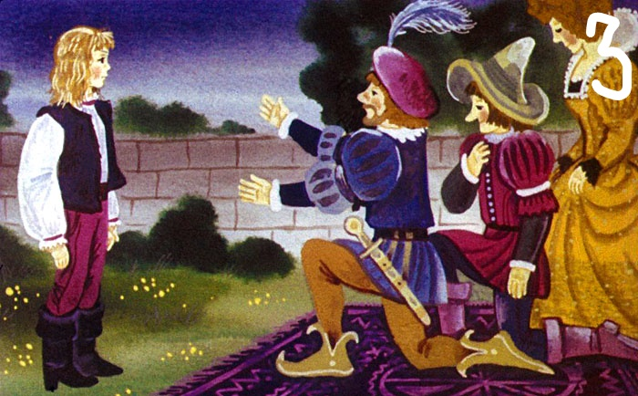
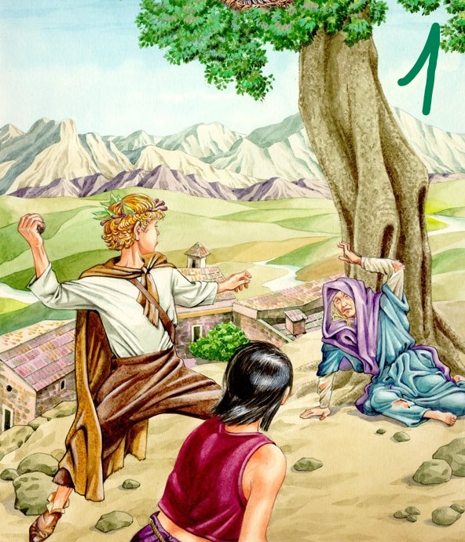
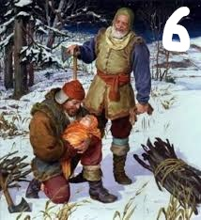
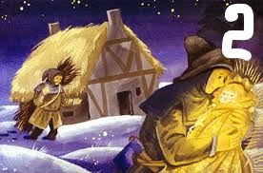
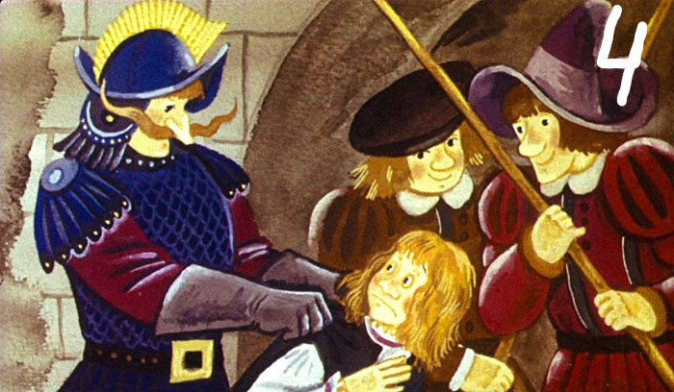
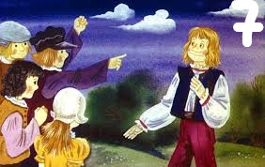
Розташуйте ілюстрації із твору у сюжетній послідовності

Slide 16

Інтерактивна вправа «Мікрофон»
Чого навчила мене казка Оскара Уайльда «Хлопчик- Зірка»?

Slide 17
Пам'ятка «Як не захворіти на «зіркову хворобу»
Бути щирим;
любити і поважати інших;
не вважати себе вищим від інших;
не ставитися зверхньо до інших;
не бути егоїстом;
не заздрити;
не задирати носа.

Slide 18



Домашнє завдання
Підготуватися до позакласного читання.
Джанні Родарі «Казки по телефону»

